Slide 1
English Homework
Students: Ana Paula, Jefferson, Kerolyne, Larissa, Marcelo, Mª Beatriz Medeiros e Tercianni.
Teacher: Cristiane Cruz
Class: 3º ano matutino

Slide 2
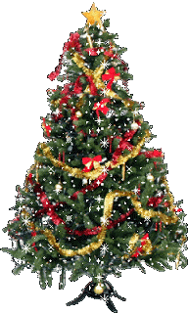
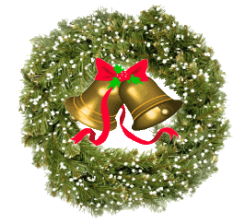
Informations
ARTIGO: As raízes reais da árvore de Natal americana
AUTOR: Christopher Klein
ANO DE PUBLICAÇÃO: 2012
WEBSITE: History.com

Slide 3
Resume
A rainha britânica Victoria, lançou a tradição de feriado americano, para celebrar um velho costume alemão. Muito antes do Natal e do nascimento de Cristo as civilizações antigas pegavam galhos verdes e coroas de flores como símbolos da vida eterna em meio aos dias sombrios do solstício de inverno. As raízes pagãs deram início a tradição moderna de se adquirir uma árvore de Natal e aumentaram sua popularidade na Alemanha.
A rainha Charlotte, avó de Victoria e a esposa alemã do rei George III, ergueram árvores de Natal no castelo de Windsor já em 1800. A mãe de Victoria também nasceu na Alemanha e a jovem princesa tinha uma pequena árvore decorada com velas e Ornamentos de açúcar, em seus aposentos de palácio a cada Natal.

Slide 4
Resume
A rainha Victória casou-se com o príncipe alemão Albert, e o monarca apoiou o adornamento do castelo de Windsor na época de Natal, de acordo com seus costumes de infância. O príncipe importava árvores da floresta de sua terra natal e decoravam-nas com bugigangas, brinquedos, presentes e comestíveis.
O que aconteceu no palácio durante as férias não se tornou público até que o London Illustrated News publicou um especial de Natal em 1848, com uma foto que ilustrava Albert, Victoria, cinco de seus filhos e a governanta reunidos em torno de uma árvore de natal adornada. Depois que os leitores viram a gravura no London Illustrated News, as árvores de Natal tornaram-se amplamente conhecidas entre os americanos.

Slide 5
Tag Questions
Queen Victoria has German roots, doesn’t she?
(A rainha Victoria tem raízes alemãs, não é?)
The Christmas tree has become famous among Americans, hasn’t it?
(A árvore de natal se tornou famosa entre os americanos, não foi?)
The queen's husband victory is not American, is he?
(O marido da rainha Victória não é americano, é?)
Queen Victoria has a Christmas tree, hasn’t she?
(A rainha Victoria tem uma árvore de natal, não tem?)
Albert imported trees from the woods to decorate them, wasn’t it?
(Albert importava árvores das florestas para enfeitá-las, não era?)

